Slide 1
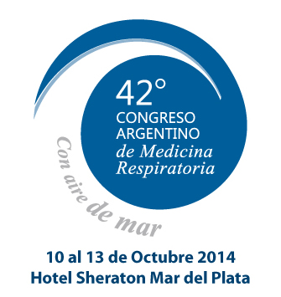
¿Qué estamos haciendo en Bronquiolitis? Revisemos las recomendaciones
Dr. Victor Pawluk
Jefe Unidad Consultorio Neumotisiología
Hospital General de Niños Dr. Pedro de Elizalde

Slide 2
Definición - UK
Enfermedad estacional caracterizada por fiebre, rinitis y tos seca, que al examen físico presenta subcrepitantes y sibilancias espiratorias.

Slide 3
Definición - AAP
Conjunto de signos y síntomas clínicos presentes en una infección respiratoria alta de etiología viral, seguido del incremento del esfuerzo respiratorio y sibilancias en niños menores de 2 años.

Slide 4
Definición - investigación
Primer episodio de sibilancias asociado a manifestaciones clínicas de infección viral en un niño menor de un año.

Slide 5
Definición (SAP)
Primer (o segundo) episodio de sibilancias asociado a manifestaciones clínicas de infección viral en un niño menor de dos años.
Es una inflamación difusa y aguda de las vías aéreas inferiores, de naturaleza infecciosa, expresada clínicamente por obstrucción de la vía aérea pequeña.

Slide 6
Etiología
Sincicial respiratorio (70%)
Alta contagiosidad (64 millones de casos nuevos, en el mundo, por año).
600.000 muertes anuales a nivel mundial.
Más frecuente en invierno.
Pueden ocurrir reinfecciones a lo largo de la vida.
Serotipos: A (más agresivo) y B

Slide 7
Etiología (cont.)
Metapneumovirus
Influenza A y B (otoño)
Parainfluenza 1, 2 y 3
Adenovirus
Rinovirus
Enterovirus
Bocavirus

Slide 8
Coinfección
10% al 30% de los casos
VSR + Metapneumovirus
VSR + Rinovirus
Mixed respiratory virus infections. J Clin Virol. 2008;43(4):407– 410
Human metapneumovirus infection in young children hospitalized with acute respiratory tract disease: virologic and clinical features. Pediatr Infect Dis J. 2008;27(5):406–412

Slide 9
Palivizumav
Patogenia
Replicación viral en nasofaringe
Diseminación del virus
A través del epitelio respiratorio
Por aspiración de secreciones nasofaríngeas infectadas

Slide 10
Patogenia (cont.)
Corticoides
Respuesta inflamatoria intensa en vía aérea pequeña.
Infiltrado peribronquial por linfocitos y neutrófilos (IL- 8).
Edema submucoso.
Corticoides NO
Solución Salina Hipertónica

Slide 11
Patogenia (cont.)
Kinesioterapia
Necrosis epitelial
Destrucción de células ciliadas.
Obstrucción por tapones de moco, fibrina y detritos celulares.
Leucotrienos elevados en las secreciones respiratorias.
Antileucotrienos

Slide 12
Severidad
Resulta de la combinación de:
Agresión viral propiamente dicha.
Elementos de la respuesta inmune.
Factores genéticos inherentes al niño.

Slide 13
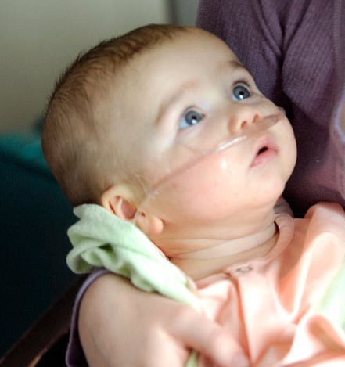
TRATAMIENTO

Slide 14
Tratamiento
Hidratación.
Aspiración si es necesaria.
Babl FE, Sheriff N, Neutze J et al. Bronchiolitis management in pediatric emergency departments in Australia and New Zealand: a PREDICT study. Pediatr Emerg Care 2008; 24: 656–658.
Mussman GM, Parker MW, Statile A, et al. Suctioning and length of stay in
infants hospitalized with bronchiolitis. JAMA Pediatr 2013; 167:414–421.

Slide 15
Kinesioterapia
Chest physiotherapy for acute bronchiolitis in
paediatric patients between 0 and 24 months old. Cochrane Database of Systematic Reviews 2012, Issue 2. Art. No.: CD004873. DOI:
10.1002/14651858.CD004873.pub4
Incluyó 9 estudios clínicos con un total de 891 participantes, comparando la intervención con kinesioterapia versus no intervención.

Slide 16
CONCLUSIÓN:
Los resultados fueron negativos para:
Parámetros respiratorios
Requerimientos de oxígeno
Tiempo de internación
Fueron negativos tanto para las técnicas percutorias, vibratorias como la modalidad de espiración pasiva.

Slide 17
Kinesioterapia
Se podrá indicar ante riesgo de atelectasia.
Tener presente el riesgo de broncoobstrucción y/o vómitos.
Cochrane Database Syst Rev. 2007 Jan 24;(1):CD004873.

Slide 18
Oxigenoterapia
Único medicamento de probada eficacia en la bronquiolitis.
Pulse Oximetry in Pediatric Practic Pediatrics 2011;128;740

Slide 19
Oxigenoterapia
Indicada para mantener
Sat O2 >94%.
Es recomendable el calentamiento y la humidificación del oxígeno.
Pulse Oximetry in Pediatric Practic Pediatrics 2011;128;740

Slide 20
Oxigenoterapia
Vasodilatador
Disminuye el trabajo respiratorio

Slide 21
Oxigenoterapia
Evaluar suspender con valores estables de Sat O2 de 92% - 94%
Pulse Oximetry in Pediatric Practic Pediatrics 2011;128;740

Slide 22
Broncodilatadores
El salbutamol es objeto de numerosas revisiones sistemáticas.
Gadomski AM, Scribani MB. Bronchodilators for bronchiolitis. Cochrane Database of Systematic Reviews 2014, Issue 6. Art. No.: CD001266. DOI: 10.1002/14651858.CD001266.pub4.

Slide 23
Salbutamol vs Placebo
Tiempo de internación

Slide 24
Salbutamol vs Placebo
Tiempo de resolución de la enfermedad (ambulatorios)

Slide 25
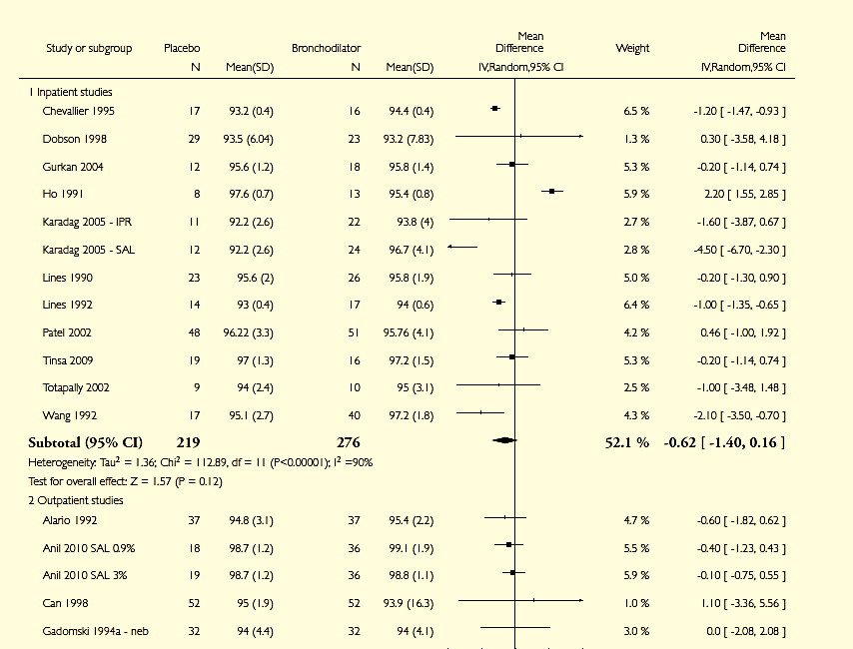
Saturación de Oxígeno

Slide 26
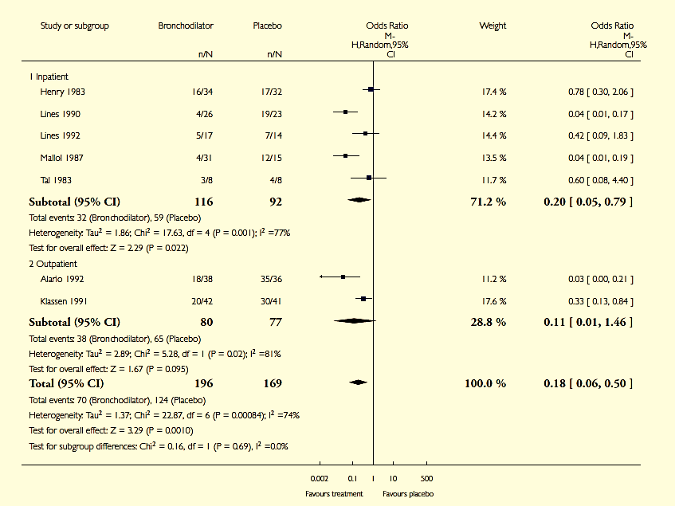
Salbutamol vs Placebo
Score clínico

Slide 27
Salbutamol - conclusión
No mejora la saturación de oxígeno
No reduce el número de internaciones luego del tratamiento
No reduce el tiempo de internación
No acorta el tiempo de resolución
Limitaciones:
Estudios pequeños
No estandarizados

Slide 28
Salbutamol - conclusión
Son necesarios estudios de mayor tamaño, de metodología estandarizada para terminar de resolver este interrogante.

Slide 29
Bromuro de Ipratropio
No se recomienda en el tratamiento de la bronquiolitis (evidencia C).
Scottish Intercollegiate Guidelines Network. Bronquiolitis in children. SIGN publication number 91. 2006, p. 1-41.

Slide 30
Epinefrina
Hartling L,Bialy LM,VandermeerB,Tjosvold L, JohnsonDW, PlintAC,KlassenTP, PatelH, FernandesRM. Epinephrine for
bronchiolitis. CochraneDatabase of Systematic Reviews 2011, Issue 6. Art.No.:CD003123.DOI: 10.1002/14651858.CD003123.pub3.
19 estudios con 2256 participantes

Slide 31
Epinefrina vs Placebo
Tiempo de internación

Slide 32
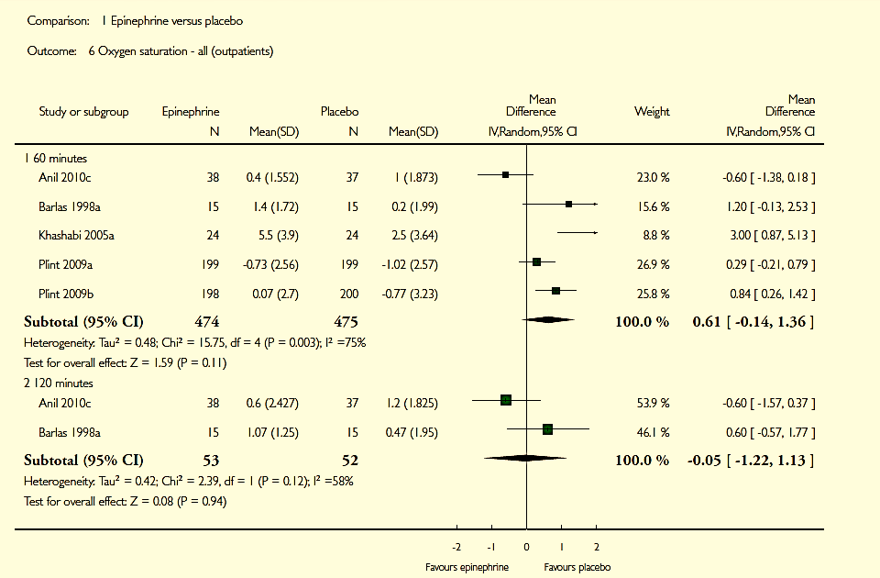
Epinefrina vs Placebo
Saturación de oxígeno

Slide 33
Epinefrina vs Placebo
Score Clínico

Slide 34
Epinefrina - conclusión
Es superior al placebo en las primeras 24 hs de evolución
Son necesarios mas estudios para confirmar el efecto beneficioso del uso conjunto de esteroides y epinefrina
No hay evidencias de la eficacia de dosis repetidas o su uso prolongado

Slide 35
Corticoides
No se recomienda el uso de corticoides para el tratamiento de la bronquiolitis, en ninguna de sus formas de administración (Evidencia A).
Fernandes RM, Bialy LM, Vandermeer B, et al. Glucocorticoids for acute viral bronchiolitis in infants and young children. Cochrane Database Syst Rev 2013; 6:CD004878

Slide 36
Solución salina hipertónica
Absorbe el agua de la mucosa, con lo que reduciría el edema y mejoraría las características de moco favoreciendo el clearence mucociliar

Slide 37
Solución salina hipertónica
Muestra beneficios en pequeños estudios con acortamiento leve del tiempo de internación.
Zhang L, Mendoza-Sassi RA, Wainwright C, Klassen TP. Nebulised hypertonic
saline solution for acute bronchiolitis in infants. Cochrane Database Syst
Rev 2013; 7:CD006458.

Slide 38
Solución salina hipertónica
AAP hasta la fecha no recomienda su uso.
Jacobs JD, Foster M, Wan J, Pershad J. 7% Hypertonic saline in acute
bronchiolitis: a randomized controlled trial. Pediatrics 2014; 133:e8–e13.
Sharma BS, Gupta MK, Rafik SP. Hypertonic (3%) saline vs 0.93% saline
nebulization for acute viral bronchiolitis: a randomized controlled trial. Indian Pediatr 2013; 50:743–747.

Slide 39
DNAsa
No se recomienda en los pacientes con bronquiolitis (evidencia A)
Recombinant human deoxyribonuclease in infants with respiratory syncytial virus bronchiolitis. Chest. 2007 Mar;131(3):788-95.

Slide 40
Montelukast
No reduce tiempo de internación.
No reduce Scores clínicos.
No reduce los niveles de citoquinas en lavados nasales.
No se recomienda su uso. (evidencia B)
Amirav I, Luder AS, Kruger N et al. A double-blind, placebo-controlled, randomized
trial of montelukast for acute bronchiolitis. Pediatrics 2008; 122: e1249–1255.
Am J Respir Crit Care Med. 2008 Oct 15;178(8):854- 60. Epub 2008 Jun 26.

Slide 41
Antibióticos
No se deben utilizar en forma rutinaria.(evidencia A)
No existe suficiente evidencia para el uso de macrólidos. (evidencia B)
Cuando existe infección bacteriana, se debe tratar como si no existiera bronquiolitis. (evidencia B)
Pediatr Pulmonol. 2008 Feb;43(2):142-9.

Slide 42
Antibióticos
Pacientes con bronquiolitis medicados con antibióticos: 9% de infección bacteriana secundaria.
Pacientes con bronquiolitis sin medicación antibiótica: 0,6% de infección bacteriana secundaria.
Hall CB, Powell KR, Schnabel KC, et al: Risk of secondary bacterial
infection in infants hospitalized with respiratory syncytial viral infection.
J Pediatr 1988;113:261–271.

Slide 43
Otros
No se recomienda el uso de mucolíticos, antitusivos, descongestivos, antihistamínicos o vapor (evidencia B)
FDA MedWatch Safety Alert. Cough and Cold Medications in Children Less Than
Two Years of Age. January 17, 2008

Slide 44
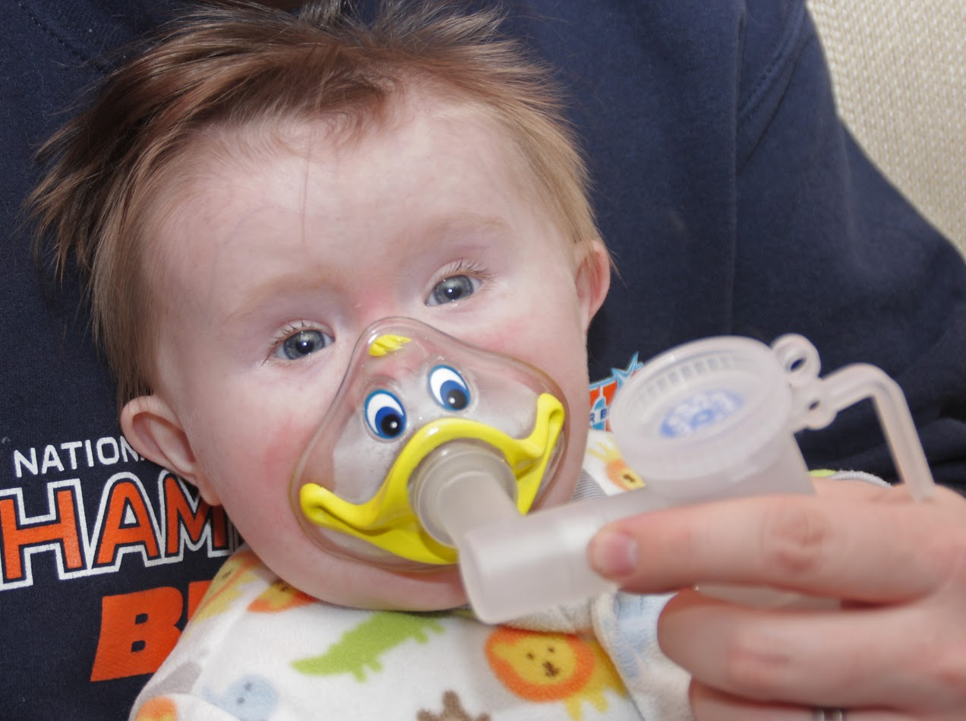
Eczema
Padres Asma
Número de episodios
Agente Etiológico
Prematuro
Enfermedad concomitante

Slide 45
Tratamiento

Slide 46
Wright FH, Beem MO. Management of Acute Bronchiolitis in Infancy. Pediatrics 1965;35;334.
Teniendo en cuenta que la bronquiolitis es en si una enfermedad autolimitada y de relativamente buen pronóstico, el principio de “Primun non noncere”, debería calmar la ansiedad frustrada de hacer algo – cualquier cosa - para aliviar la disnea severa. El simple agotamiento físico puede determinar el destino de un lactante que trabaja para alcanzar un requerimiento metabólico de Oxígeno. Sus energías no deberían ser desperdiciadas por las molestias de procedimientos y medicamentos innecesarios o inútiles.

Slide 47
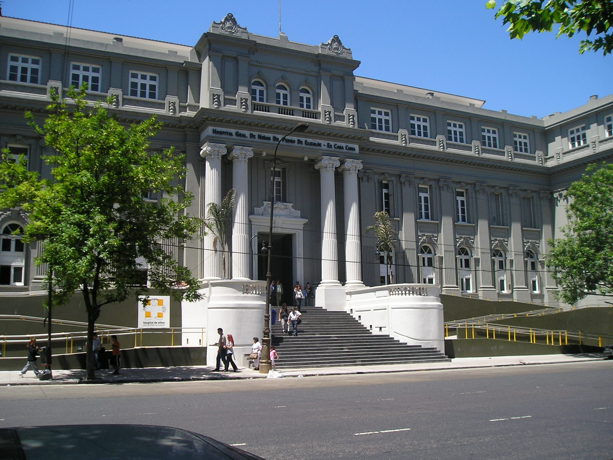
Muchas gracias

